Slide 1
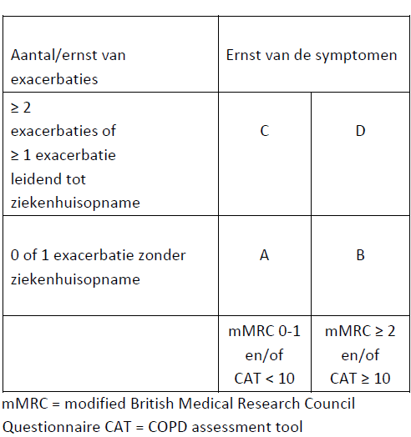
Notes:
mMRC ≥ 2: Door mijn kortademigheid loop ik op vlak terrein langzamer dan andere mensen van mijn leeftijd of moet ik stoppen om op adem te komen als ik mijn eigen tempo loop.
Definitie exacerbatie (longaanval)In overleg met ZN en Longfonds is afgesproken dat we voor de uitvoering van de aanspraken COPD per 1-1-19 de volgende definitie voor exacerbatie (longaanval) gebruiken.Voor de fysiotherapeut is het van belang dat hij zich ervan vergewist dat er wordt voldaan aan een van de onderstaande criteria. Exacerbatie/longaanval:Een exacerbatievan COPDwordt ook wel een longaanval genoemd. Een longaanval is een verslechtering van de conditie van de patiënt binnen één of enkele dagen, die wordt gekenmerkt door een toename van dyspneu en hoesten –al of niet met (meer of taaier) slijm opgeven –die groter is dan de normale dag-tot-dagvariabiliteit –en waarbij sprake is van minimaal één van de volgende objectiveerbare kenmerken:Of-consult huisarts of longarts, waarbij de arts een longaanval vaststelt12EN/OF-extra medicatiegebruikoaanvullende behandeling met orale of intraveneuze corticosteroïdenen/ofoaanvullende behandeling met orale of intraveneuze antibioticaEN/OF-ziekenhuisopname vanwege een longaanva

Slide 2
Indeling miv 2019

Slide 4
Advies ZiN ingaand 2021
B1: patiënten met milde tot matige ziektelast (CCQ 1 tm 1,8 CAT 10 tm 17) of een voldoende fysieke capaciteit (6 MWT ≥70% voorspelde waarde), bij een relatief stabiel ziektebeeld met weinig of geen longaanvallen
B2: patiënten met een hoge ziektelast (CCQ> 1,9 CAT ≥ 18 én een beperkte fysieke capaciteit(6 MWT <70% voorspelde waarde) bij een relatief stabiel ziektebeeld met weinig of geen longaanvallen.

Slide 5
Aantal behandelingen
 | KLASSE A | KLASSE B1 | KLASSE C | KLASSE D
MAXIMAAL AANTAL EERSTE 12 MAANDEN | 5 | 27 | 7 | 70
MAXIMAAL AANTAL PER 12 MAANDEN HIERNA | 0 | 3 | 52 | 52
Notes:
Eerste 12 maanden gaan op de datum van de eerste behandeling door de FT, dus niet per kalenderjaar

Slide 6
KLASSE B2 miv 2021
 | KLASSE B2 miv 2021
MAXIMAAL AANTAL EERSTE 12 MAANDEN | 70 (was 27) | 1 longaanval zonder ziekenhuisopname en hoge ziektelast (CCQ> 1,9 CAT ≥ 18 én beperkte fysieke capaciteit(6 MWT <70% voorspelde waarde)
MAXIMAAL AANTAL PER 12 MAANDEN HIERNA | 52 max (was 3) | 1 longaanval zonder ziekenhuisopname en hoge ziektelast
Notes:
Eerste 12 maanden gaan op de datum van de eerste behandeling door de FT, dus niet per kalenderjaar

Slide 7
